Slide 1
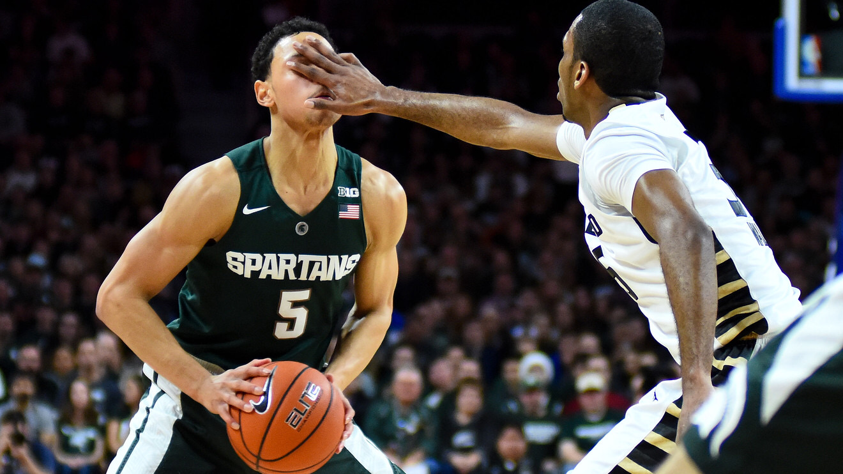
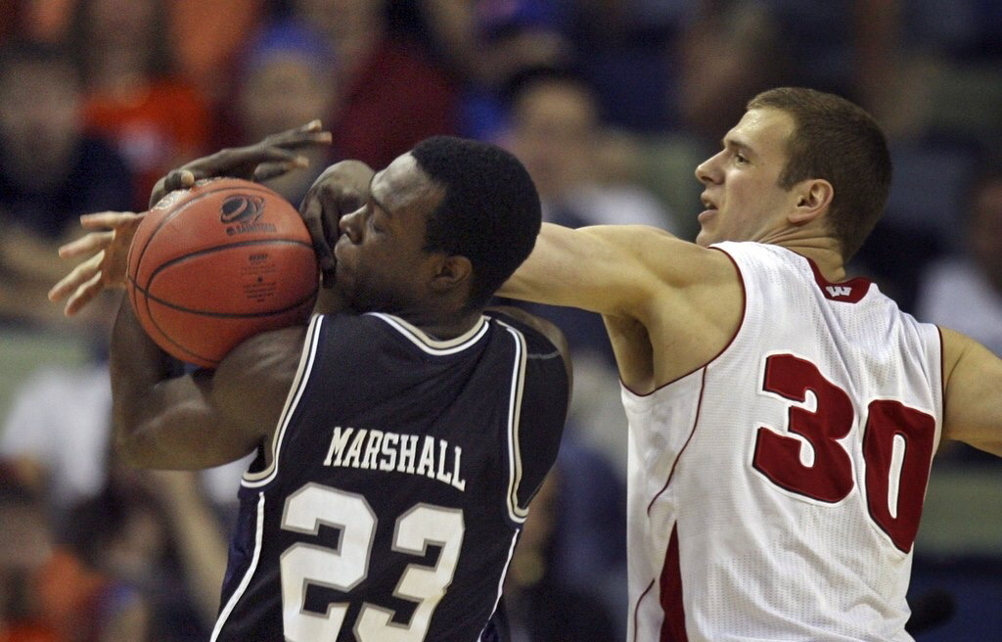
Презентация на тему « Нарушения в баскетболе «.
Выполнила: студентка группы ОЗ.102 . Сенчурина Анна
Преподаватель: Кряжева Н.А.

Slide 9
